Slide 1
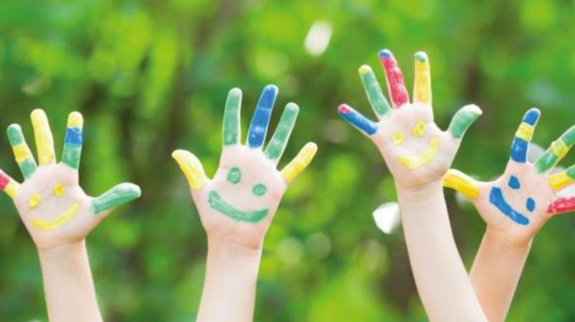
Консультация для родителей
«играем пальчиками»
(средняя группа)

Slide 2
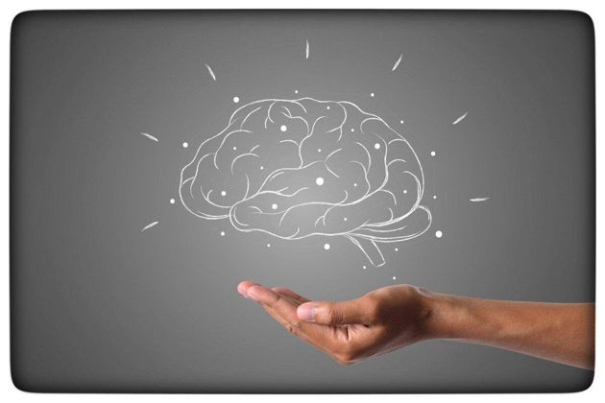
«Рука - это вышедший наружу мозг человека»
На ладони находится множество биологически активных точек. Воздействуя на них, можно регулировать функционирование внутренних органов. Например, мизинец - сердце, безымянный - печень, средний - кишечник, указательный - желудок, большой палец - голова.
Следовательно, воздействуя на определенные точки, можно влиять на соответствующие этой точке орган человека.

Slide 3
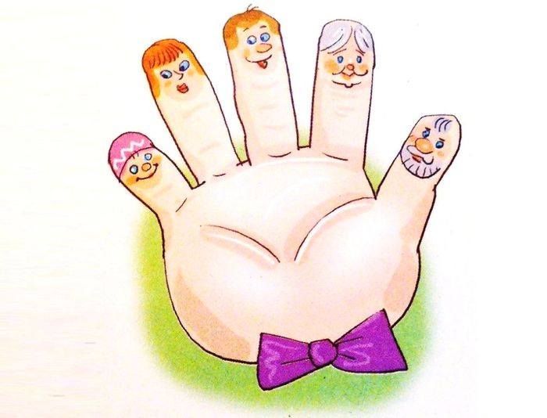
Пальчиковая гимнастика:
Способствует овладению навыками мелкой моторики;
Помогает развивать речь ребенка;
Повышает работоспособность коры головного мозга;
Развивает у ребенка психические процессы: мышление, внимание, память, воображение;
Снимает тревожность.

Slide 4
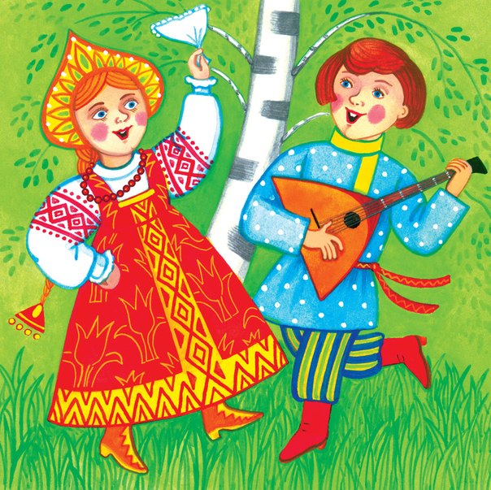
Детский фольклор дает нам возможность уже на ранних этапах жизни ребенка приобщить к народной поэзию. Благодаря этому еще долго до ознакомления со сказками и другими крупными жанрами русского фольклора на материале детского фольклора у малышей формируется внутренняя готовность к восприятию наших истоков - русской народной культуры.

Slide 5
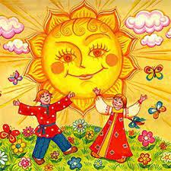
Что же относится к детскому фольклору?

Slide 6
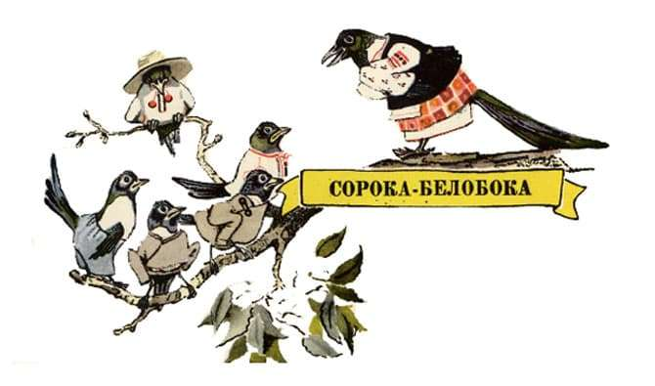
Потешки –
игры взрослого с ребенком (с его пальчиками, ручками). Например: «Сорока белобока».

Slide 7
Заклички –
обращения к явлениям природы (солнцу, дождю, ветру). Например:
«Солнышко - ведрышко»
Солнышко - вёдрышко, (растопырить пальцы обеих рук)
Выгляни в окошко, (изобразить «Окошко»)
Твои детки пляшут, (шевелить пальчиками)
По камушкам скачут. (стучать пальчиками по столу)

Slide 8
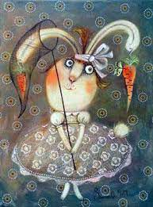
Прибаутки, перевертыши -
забавные песенки, которые своей необычностью веселят детей.

Slide 9
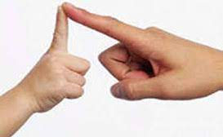
Давайте и мы с вами поиграем:
Движение самомассажа:
- потирание ладоней, пока не появится между ними тепло, как сгусток положительной энергии, и сбрасывание её на лицо мягкими ладонями;
- постукивание кончиком пальца одной руки по фалангам указательного пальца другой.
Шевеление пальчиков (сначала на одной руке, потом на обеих).
Поочередное пригибание пальцев к ладони сначала с помощью другой руки, а затем - без помощи другой руки.

Slide 10
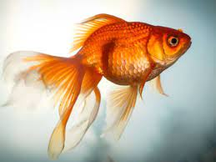
Например:
Рыбка
Рыбка в озере живёт Рыбка в озере плывёт (ладошки соединены и делают плавные движения) Хвостиком ударит вдруг (ладошки разъединить и ударить по коленкам) И услышим мы – плюх, плюх! (ладошки соединить у основания и так похлопать)

Slide 11
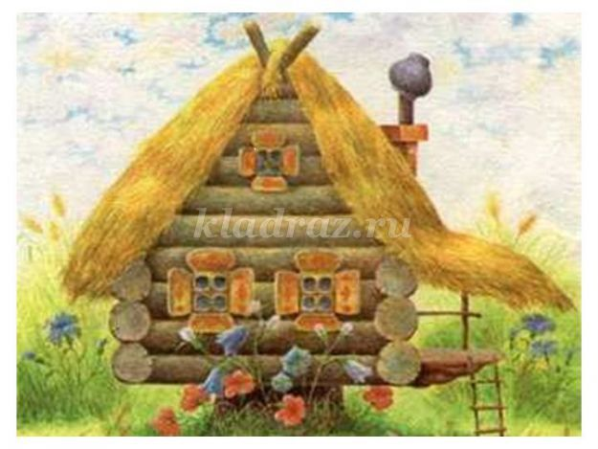
Домик
Я гуляю во дворе (хлопки ладошками по коленкам поочередно каждой рукой) Вижу домик на горе (ритмичные хлопки ладошками) Я по лесенке взберусь (раскрыть перед собой ладони и, касаясь поочередно кончиками пальцев, сложить лесенку, начиная с больших пальцев) И в окошко постучусь. Тук, тук, тук, тук! (поочередно стучать кулачком одной руки в ладошку другой)

Slide 12
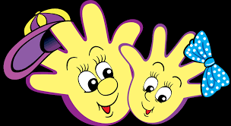
Хлопки:
- обычные;
- хлопки, когда сначала сверху одна ладонь, потом другая;
- хлопки ладонями, сложенными чашечками

Slide 13
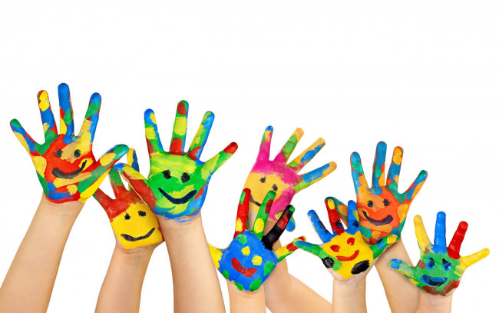
Пальчиковые игры как бы отображают реальность окружающего мира - предметы, животных, людей, их деятельность, явления природы. В ходе пальчиковых игр дети, повторяя движения взрослых, активизируют моторику рук. Тем самым вырабатывается ловкость, умение управлять своими движениями, концентрировать внимание на одном виде деятельности.

Slide 14
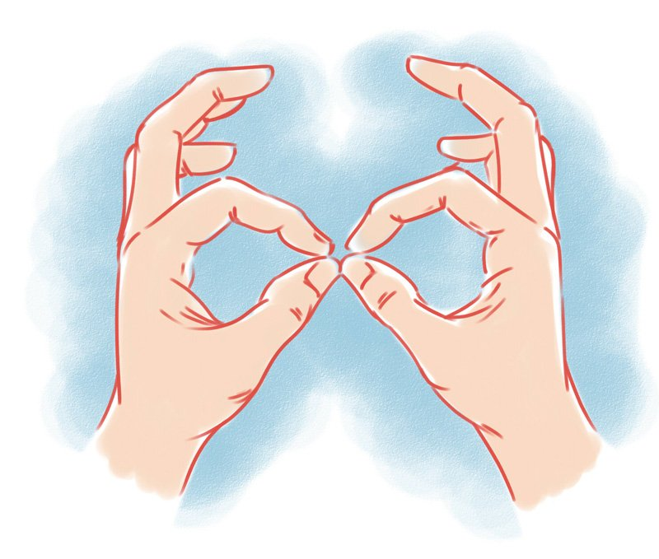
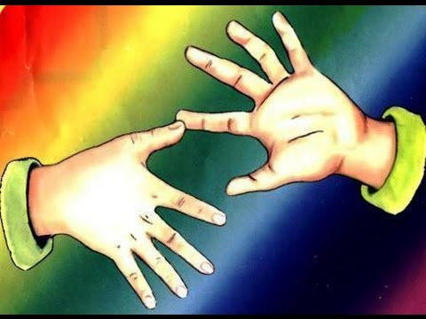
Известно, что между речевой функцией и общей двигательной системой человека существует тесная связь. Такая же тесная связь установлена между рукой и речевым центром мозга. Гармонизация движений тела, мелкой моторики рук и органов речи способствует формированию правильного произношения, помогает избавиться от монотонности речи, нормализовать её темп, учит соблюдению речевых пауз, снижает психическое напряжение.

Slide 15
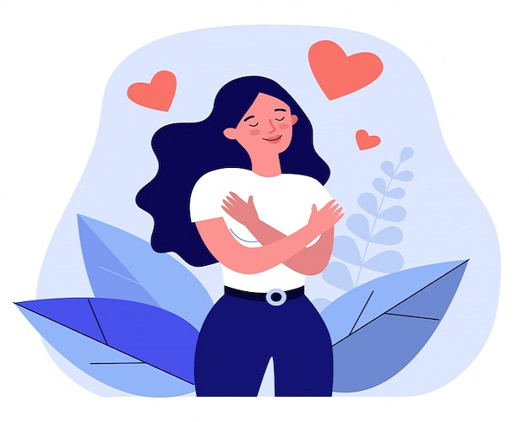
Благодарю за внимание!
Источник:
https://doshvozrast.ru
https://nsportal.ru/detskiy-sad/materialy-dlya-roditeley/2018/07/24/konsultatsiya-dlya-roditeley-palchikovaya-gimnastika
https://ped-kopilka.ru/roditeljam

